Slide 1
Program rozvojového partnerství pro soukromý sektor Program studie proveditelnosti ČESKÁ ROZVOJOVÁ AGENTURA
Subsaharská Afrika – exportní příležitosti a jejich financování
14. 12. 2015

Slide 2
ČESKÁ ROZVOJOVÁ AGENTURA
Implementační agentura MZV ČR v oblasti Zahraniční rozvojové spolupráce ČR založena 2008; příprava a realizace bilaterálních projektů ZRS
Veřejné zakázky, dotace a rozpočtová opatření
Partnerské země: Afghánistán, Bosna a Hercegovina, Etiopie, Moldavsko, Mongolsko, Gruzie, Kambodža, Kosovo, Palestina, Srbsko, Zambie, Ukrajina
Sektory: zemědělství a lesnictví, voda a sanitace, zdravotnictví, vzdělávání, energetika a další

Slide 3
Spolupráce se soukromým sektorem v rámci ZRS ČR
Implementace rozvojových projektů/experti
Rozvoj podnikatelského prostředí v partnerských zemích ČRA (hodnotové řetězce, profesní školení a další)
Nové partnerství s (českým) soukromým sektorem

Slide 4
Nové partnerství se soukromým sektorem
Program rozvojového partnerství pro soukromý sektor („B2B“)
Program studie proveditelnosti

Slide 5
Záměr Programů
Sdílení investičního rizika v novém teritoriu
Řešení rozvojových problémů pomocí dlouhodobých podnikatelských plánů
Podpora iniciativy ze strany podnikatelů

Slide 6
Oblasti spolupráce v rámci konkrétních projektů
Podpora místních komunit a místní ekonomiky
Zlepšování sociálních a ekologických podmínek v hodnotovém řetězci
Inovace zaměřené na snižování chudoby
N.B. Udržitelnost
sociální a ekologická
komerční

Slide 7
Program rozvojového partnerství pro soukromý sektor
Realizace konkrétních aktivit
Partnerské země ZRS
Sektorově není omezen
50 % ko-financování v rámci dotace de-minimis
Příprava projektu: 1 rok, max. 500,- Kč
Realizace projektu: 3 roky, max. 2 000 000,- Kč

Slide 8
Podporované aktivity
Cíle
Školení/ tréninky
Zvyšování povědomí
Regulace
Finanční pobídky
Demonstrace
R&D

Slide 9
Program studie proveditelnosti
Vypracování projektových podkladů pro získání mezinárodních rozvojových zdrojů financování (EuropeAid, SB, EBRD a další)
Rozvojové země dle definice DAC/OECD
Sektorově není Program omezen
90% ko-financování v rámci dotace de minimis
Pro vypracování studie jeden rok, max. 500 000,- Kč

Slide 10
Termíny
Výzvy spolu s formuláři pro předkládání žádostí zveřejněny na stránkách ČRA (www.czda.cz) v sekci „soukromý sektor“
Termín pro předkládání žádostí: 5.1.2016

Slide 11
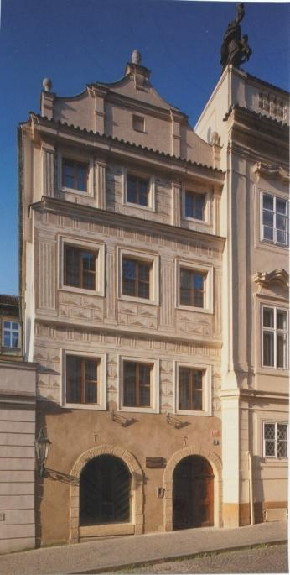
Děkuji za pozornost!!
Ivan Lukáš
Česká rozvojová agentura
Nerudova 3
118 50 Praha 1
Tel.: +420 251 108 151
lukas@czda.cz, www.czda.cz

